Slide 2
基礎運算
程式執行過程中，某些資料會重複出現但資料內容不會改變，稱為常數；可以隨時改變其資料內容，稱為變數。
一般加、減、乘、除等數學運算，稱為算術運算。在 App Inventor 2 進一步提供開根號、三角函數等進階數學運算的函式。字串在處理時也能將多個字串連接成一個字串稱為字串運算。
在 App Inventor 2 中 Notiﬁer 元件可顯示訊息後會自動消失而不干擾使用者操作，也可用彈出式對話方塊方式來顯示訊息，對於程式在運作上有很多方便的地方。
03
3.1 常數與變數
3.2 淺談 Notifier 元件
3.3 算術與字串運算
3.4 多 Screen 專題

Slide 3
3.1 常數與變數
3.1.1 常數
意義
程式執行過程中，某些資料會重複出現，且其資料內容不會改變，這種資料稱為「常數」。
回
^{首頁}

Slide 4
種類
App Inventor 2 中常數分為三種：
數值常數：資料內容是數值。設定方法是在 Built-In 項目點選Math，再按 0拼塊。於拼塊編輯區以滑鼠左鍵按數字「0」，「0」數字會呈現反白，此時可輸入新的數值，例如宣告值為「10」的數值常數。 數值常數只能輸入數字 (0-9、.、+、-)，如果輸入非數字字元，設定值會還原為「0」。

Slide 5
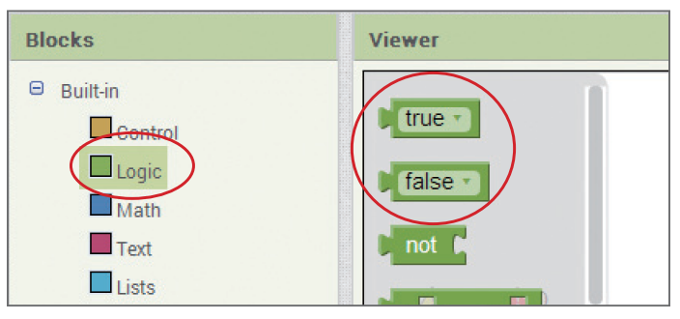
字串常數：資料內容是字串。設定方法是在 Built-In 頁籤點選 Text，再按空字串 拼塊。於拼塊編輯區以滑鼠左鍵按兩個「“」符號中間的空白處， 此時可輸入新的字串，例如宣告值為「string」 的字串常數。
邏輯常數：邏輯常數只有兩個值，true 及 false，系統已經建立，設計者可以直接取用。邏輯常數位於 Built-In 頁籤的 Logic 項目。

Slide 6
3.1.2 全域變數
意義
變數是一個隨時可改變其資料內容的容器名稱，例如可宣告一個名稱為 score 的變數，如果要計算學生甲的成績，score 變數就存放學生甲的成績；當要計算學生乙的成績，score 變數就存放學生乙的成績，而不必為每一位學生的成績都建立一個常數來儲存。
變數分為全域變數及區域變數兩種：全域變數是在整個 Screen 元件中都可使用的變數 ( 對於只有一個 Screen 元件的應用程式，相當於整個應用程式皆可使用全域變數 )，區域變數則是只能在宣告變數的區塊中可以使用的變數。

Slide 7
宣告
全域變數的宣告方法是在 Built-In 項目點選 Variables， 再點選 initialize global 拼塊，這就是宣告全域變數的拼塊。預設的變數名稱為「name」，以滑鼠左鍵按拼塊上 name 文字， 使其呈現反白，此時可輸入新的變數名稱，例如「score」 。

Slide 8
種類
變數主要分為數值變數、字串變數與邏輯變數，依據變數的初始值為數值常數、字串常數或邏輯常數而定。
命名
變數名稱與專案名稱相同，只能使用大小寫字母、數字、「@」及「_」符號，而且名稱的第一個字元必須是大小寫字母、「@」或「_」符號。如果輸入的名稱違反命名規則，系統會自動還原為預設值「name」。

Slide 9
存取變數值
在程式中存取變數值的方法有兩種：第一種方法是將滑鼠移到宣告的變數名稱上，片刻後就會顯示取得及設定該變數的拼塊，在拼塊上按滑鼠左鍵就可將該拼塊加入拼塊編輯區。
第二種方法是在 Built-In 項目點選 Variables， 再點選 get (取得變數值)或 set (設定變數值 ) 拼塊，接著在拼塊編輯區於下拉式選單中點選要使用的變數名稱。

Slide 10
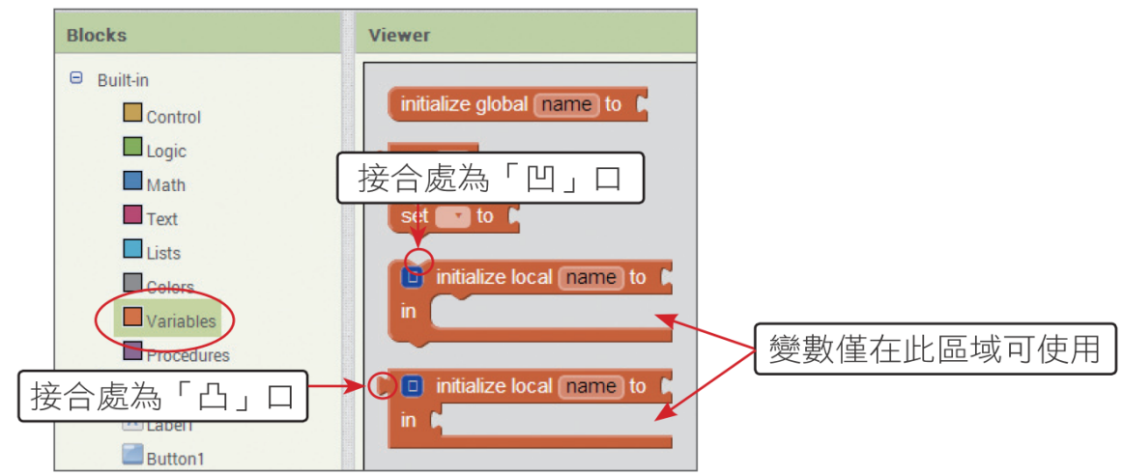
3.1.3 區域變數
意義
區域變數是只能在宣告變數的區塊中可以使用的變數。
宣告
區域變數的宣告方法是在 Built-In 項目點選 Variables， 再點選 initialize local 拼塊；宣告區域變數的拼塊有兩個，兩者的功能相同，只是拼塊接合口不同：一個是凸口，一個是凹口，可視程式需要選擇使用。預設的變數名稱為「name」，以滑鼠左鍵按拼塊上 name 文字， 使其呈現反白，即可輸入新的變數名稱。

Slide 11
擴充項目圖示
宣告區域變數拼塊的左上方有一個藍色矩形圖示，稱為擴充項目圖示，功能是可以增加拼塊項目，對於不同拼塊，可以增加的項目並不相同。

Slide 12
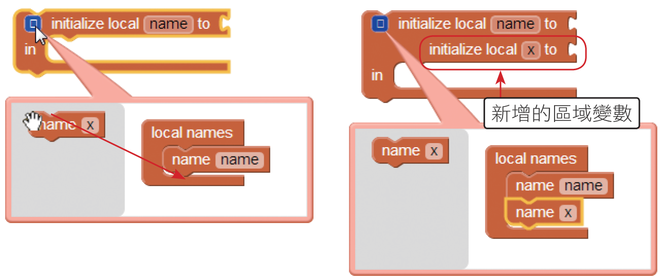
宣告區域變數拼塊預設只有一個區域變數，如果要使用多個區域變數，該如何宣告呢？宣告區域變數拼塊的擴充項目圖示可新增區域變數：在擴充項目圖示上按一下滑鼠左鍵，拖曳下方 name 拼塊到 local names 區塊下方，就可新增一個區域變數。反覆拖曳 name 拼塊到 local names 區塊中，即可不斷新增區域變數。

Slide 13
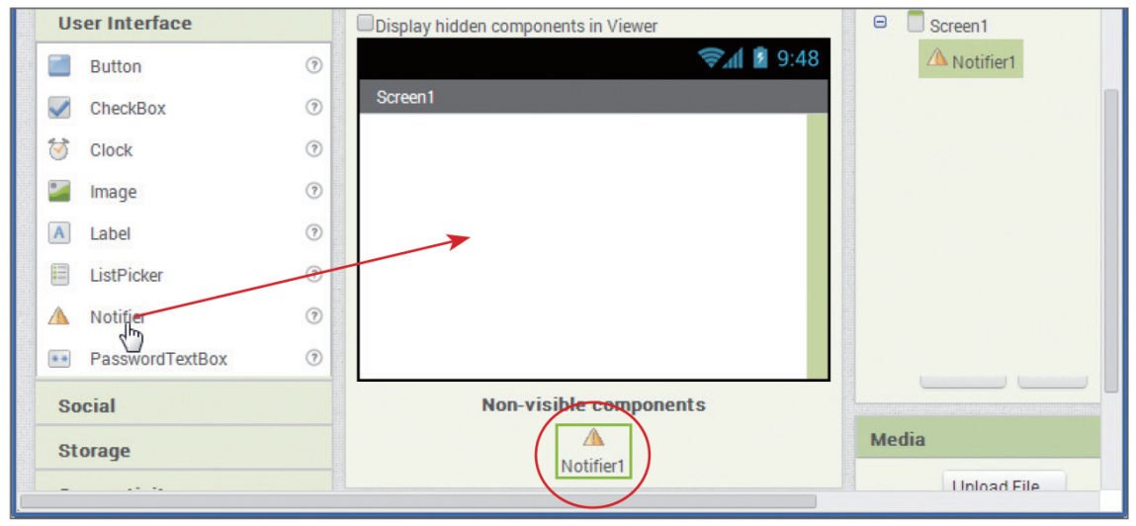
3.2 淺談 Notiﬁer 元件
3.2.1 非視覺化元件
可以在螢幕中顯示的元件，稱為「視覺化元件」。有些元件執行時不會在螢幕中顯示，若需要使用該元件時，可用程式呼叫方式執行，此種元件稱為「非視覺化元件」，Notiﬁer 元件就屬於非視覺化元件。
設計階段將非視覺化元件拖曳到介面設計區時，元件會置於最下方不可視元件區，表示此為不會顯示的元件。例如建立 Notiﬁer 元件：
回
^{首頁}

Slide 14
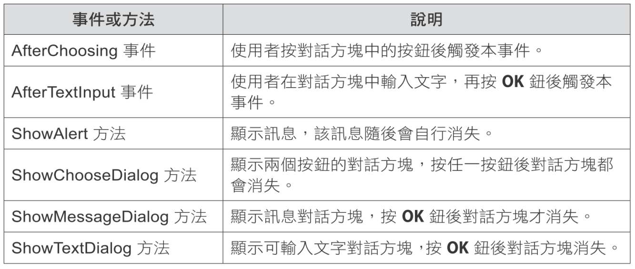
3.2.2 Notiﬁer 元件
功能說明
Notiﬁer 元件屬於 User Interface 類別，是一種非視覺化元件，使用時會以對話方塊形式呈現。Notiﬁer 元件可用多種方式顯示訊息：如顯示訊息一段時間後再自動消失、單純式對話方塊顯示訊息、互動式對話方塊顯示訊息等。
事件及方法
Notiﬁer 元件沒有任何屬性，常用的事件及方法有：

Slide 15
3.2.3 ShowAlert 方法
ShowAlert 方法會在螢幕中央顯示指定的訊息，此訊息會在數秒後自動消失。
ShowAlert 方法的拼塊為：

Slide 16
3.2.4 ShowMessageDialog 方法
ShowAlert 方法的最大好處是顯示完訊息後會自動消失，完全不需要使用者操作，因此可在不影響程式運作情況下將訊息傳達給使用者。ShowAlert 方法顯示的訊息雖然方便，有時會因使用者的疏忽而沒有看到，如果要確定使用者必定會看到訊息，則可使用 ShowMessageDialog 方法。
ShowMessageDialog 方法會彈出一個對話方塊來顯示訊息，此訊息會一直存在，直到使用者按對話方塊中的按鈕才會消失。
ShowMessageDialog 拼塊為：

Slide 17
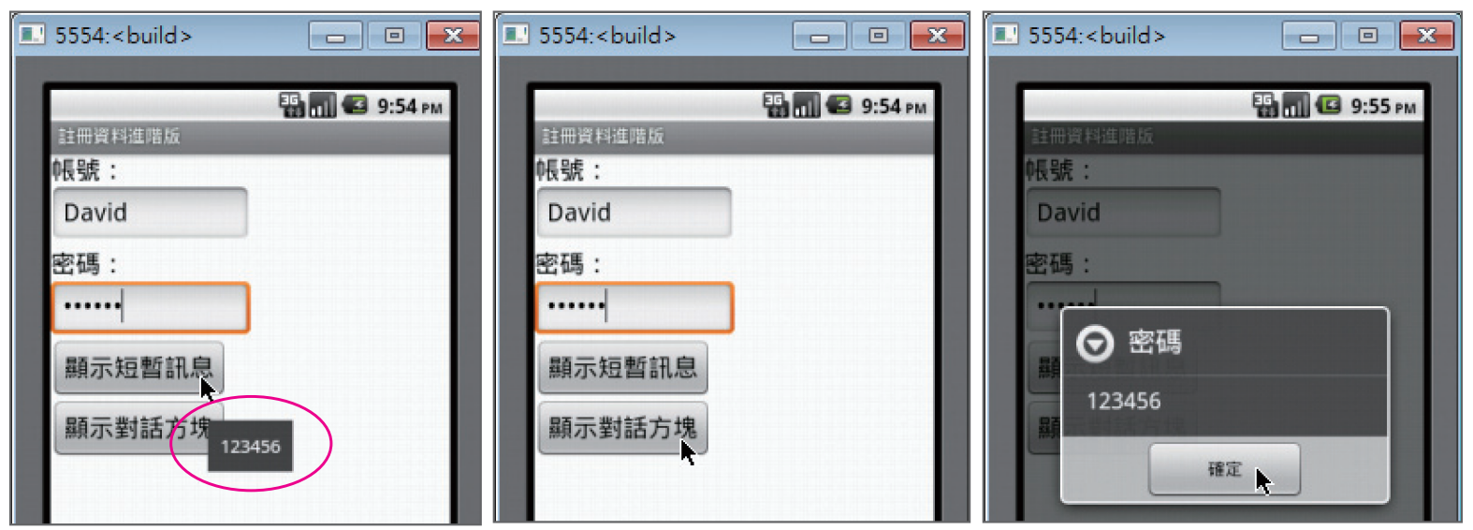
輸入姓名及密碼後按 顯示短暫訊息 鈕，會在螢幕中央顯示密碼，顯示後數秒自動消失；按 顯示對話方塊 鈕，密碼會以對話方塊呈現，使用者按下對話方塊中的 確定 鈕才會關閉對話方塊。(<ch03\ex_ShowAlert.aia>)
範例：註冊資料進階版

Slide 18
3.3 算術與字串運算
3.3.1 算術運算
意義
執 行 一 般 數 學 運 算稱為算術運算， 主要是加、減、乘、除四則運算，App Inventor 2 也提供開根號、三角函數等進階數學運算。
建立算術運算程式拼塊
以下用「5+2」運算式示範算術運算程式拼塊建立過程：
在 Built-In 項目點選 Math，然後按 + 拼塊。再一次點選 Math，然後按 0 拼塊，於拼塊編輯區以滑鼠左鍵按數字「0」， 輸入新的數值「5」。拖曳 5 拼塊到 + 拼塊的左邊拼塊填入處。
回
^{首頁}

Slide 19
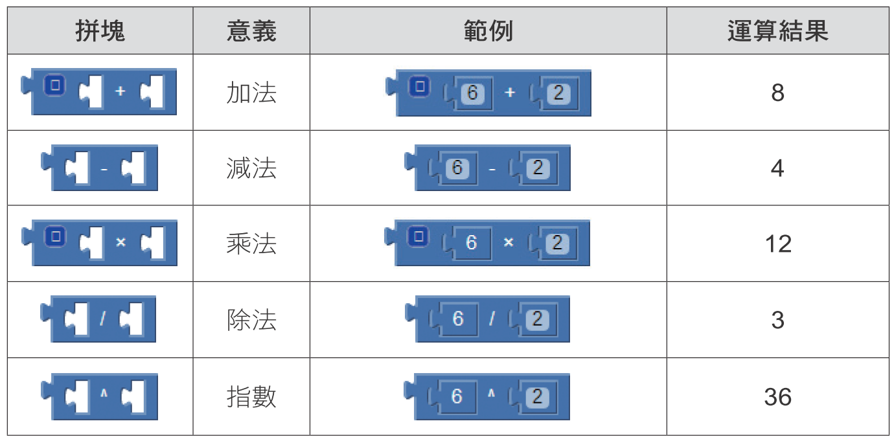
算術運算程式拼塊

Slide 20
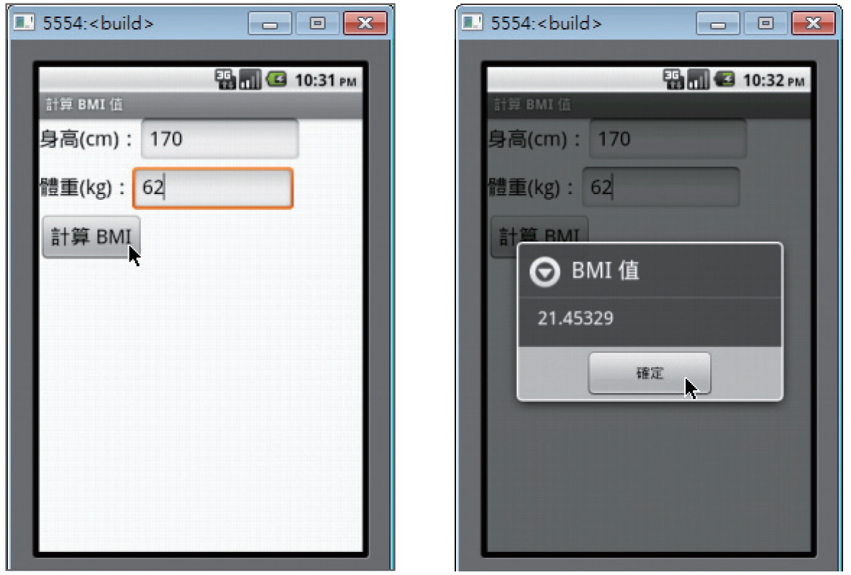
範例：計算 BMI 值
在畫面中輸入以公分為單位的身高及以公斤為單位的體重，按 顯示 BMI 值 鈕後會以對話方塊顯示計算完成的 BMI 值。(<ch03\ex_BMI.aia>)

Slide 21
3.3.2 字串運算
意義
將多個字串連接成一個字串稱為字串運算。字串運算功能是以 join 拼塊來達成，可連接兩個或多個字串。
建立字串運算程式拼塊
join 拼塊位於 Built_In 項目的 Text 指令，將兩個字串拼塊置於 join 拼塊兩邊的拼塊填入處，就能將兩個字串連合。例如「How」拼塊及「are you?」拼塊，結合後的結果為「How are you?」。

Slide 22
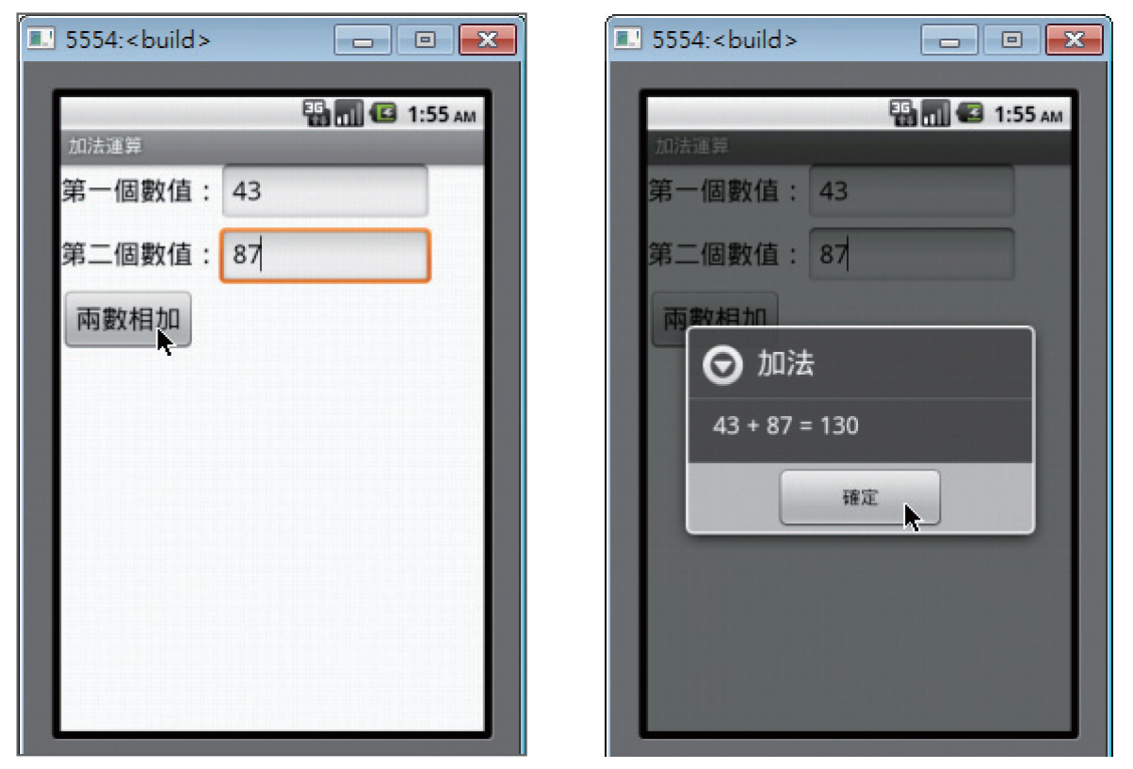
範例：加法運算
輸入兩個數值後按 兩數相加 鈕後，會以數學計算式的形式在對話方塊顯示計算結果。<ch03\ex_Add.aia>

Slide 23
3.4 多 Screen 專題
3.4.1 Screen 元件
Screen 元件是一個應用程式頁面，自動建立的 Screen 元件名稱為 Screen1，此名稱無法修改，Screen 元件也無法刪除。
回
^{首頁}

Slide 24
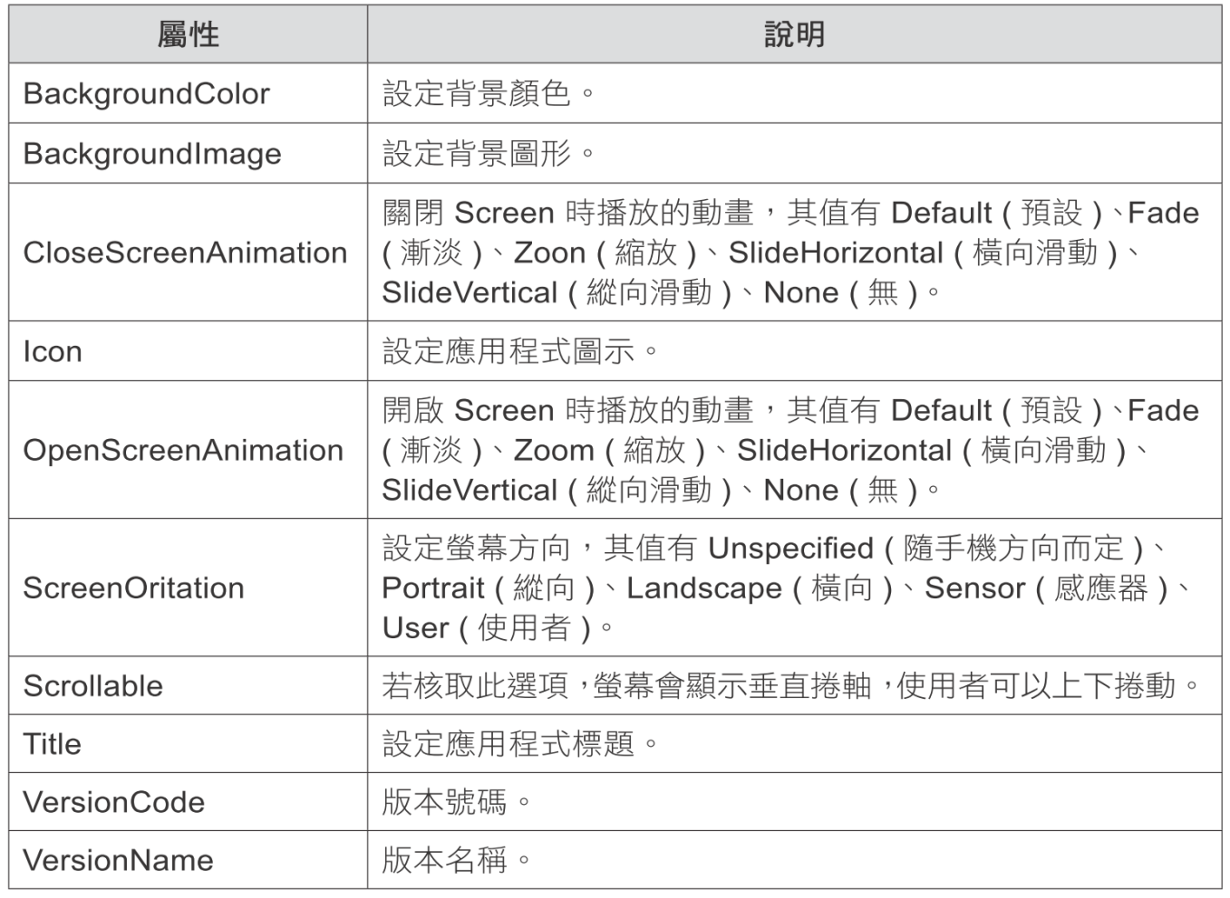
屬性

Slide 25
3.4.2 Screen 元件管理
如果應用程式較為複雜，需要使用多個頁面，可以新增 Screen 元件達成多頁面功能。新增 Screen 元件的方法是按 Add Screen 鈕，於 New Screen 對話方塊中， Screen name 欄位輸入 Screen 名稱，按 OK 鈕就新增一個 Screen 元件。輸入Screen 名稱必須慎重，一旦建立 Screen 元件後就無法更改名稱。

Slide 26
3.4.3 頁面切換
在 App Inventor 2 中可藉由頁面選擇下拉式選單任意切換 Screen 元件頁面，在應用程式中要如何切換呢？ Screen 元件提供 open another screen 拼塊執行開啟 Screen 元件頁面功能：
例如要開啟名稱為 ScreenNew 的 Screen 元件頁面：
切換到新 Screen 元件頁面後，原來的 Screen 元件頁面並未關閉，只是退到幕後並未顯示而已。若要回到原來 Screen 元件頁面，只要執行 close screen 拼塊就可關閉目前 Screen 元件頁面，回到原來 Screen 元件頁面了！

Slide 27
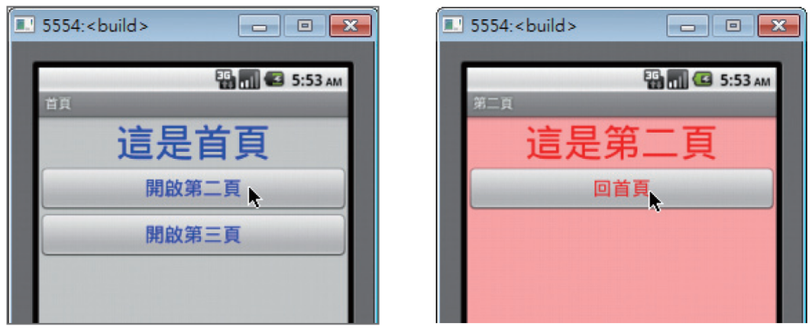
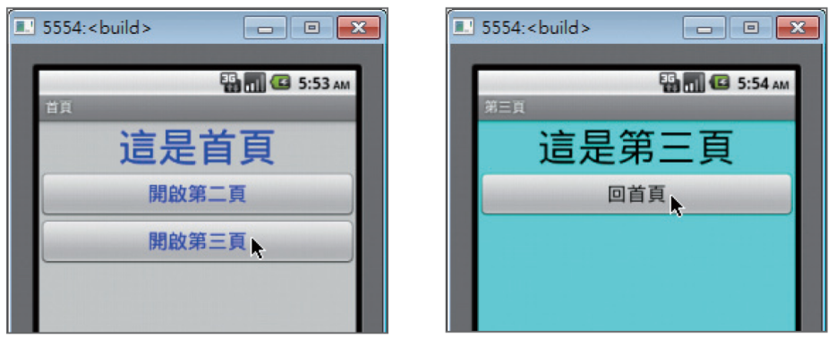
範例：多 Screen 頁面
本應用程式有 3 個 Screen 元件，標題分別是首頁、第二頁及第三頁。在首頁中按 開啟第二頁 鈕，頁面就會轉移到第二頁。
在第二頁中按 回首頁 鈕，頁面就會回到首頁。在首頁中按 開啟第三頁 鈕，頁面就會轉移到第三頁；在第三頁中按 回首頁 鈕，頁面就會回到首頁。<ch03\ex_MultiScreen.aia>

